Slide 1
Primer Diálogo Ciudadano
Importancia de la Participación,
el control social y
la Rendición de Cuentas
Veeduría Delegada para la Participación y Programas Especiales

Slide 2
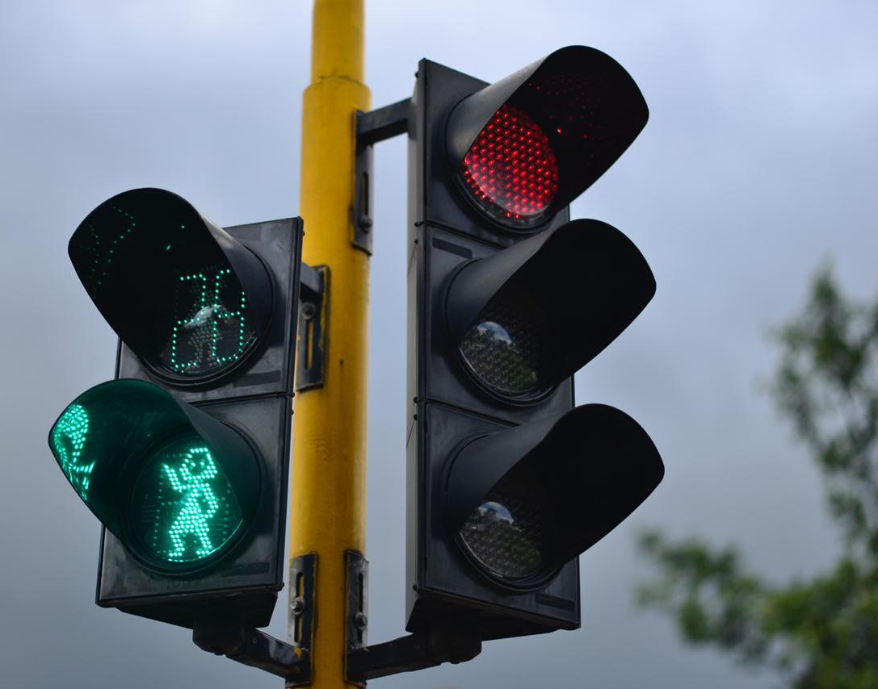
Para este espacio es importante tener en cuenta algunas reglas de juego
Ser puntuales en la hora de inicio y terminación del diálogo.
Observar los protocolos de bioseguridad en el caso de reuniones presenciales: uso de tapabocas, distanciamiento, ventilación y limpieza.
Para las personas en conexión virtual, mantener los micrófonos apagados y solicitar la palabra por el chat.
Respetar los turnos para intervenir.
Ser concretos y mesurados en el uso de la palabra, propiciando una amplia participación.
Diligenciar el formato de asistencia.
Disfrutar del encuentro con la comunidad y los servidores-as públicos.

Slide 3
Control Social
¿Qué es el control social?
El control social es el derecho y el deber de los ciudadanos a participar de manera individual o a través de sus organizaciones, redes sociales e instituciones, en la vigilancia de la gestión pública y sus resultados.
El control social tiene por objeto el seguimiento y evaluación de las políticas públicas y a la gestión desarrollada por las autoridades públicas y por los particulares que ejerzan funciones públicas.
Artículos 60 y 61 de la Ley 1757 de 2015
Notes:
PARÁGRAFO. Los estudiantes de secundaria de último grado, universitarios, carreras técnicas o tecnológicas, para optar por el respectivo título, podrán, opcionalmente desarrollar sus prácticas, pasantías o trabajo social, con las organizaciones de la sociedad civil que realicen control social. De igual forma, podrán adelantar sus prácticas con las organizaciones de control social quienes aspiren a ser auxiliares de la justicia.

Slide 4
Control Social
¿Por qué participar y hacer control social?
Para transformar e incidir en la esfera pública en función del bien general y el cumplimiento de los derechos civiles, políticos, sociales, económicos, ambientales y culturales, mediante procesos de diálogo, deliberación y concertación entre actores sociales e institucionales, para materializar las políticas públicas bajo los principios de dignidad humana, equidad, diversidad e incidencia.
Artículo 2 del Decreto 503 de 2011
Tomado de: https://www.youtube.com/watch?v=ZCC_W8GD4-I

Slide 5
¿Por qué participar y hacer control social?
Promover, proteger y garantizar modalidades del derecho a participar en la vida política, administrativa, económica, social y cultural, y así mismo a controlar el poder político.
Verificar que todo plan de desarrollo incluya medidas específicas orientadas a promover la participación de todas las personas en las decisiones que los afectan y el apoyo a las diferentes formas de organización de la sociedad.
Permite hacer transparente la relación de los ciudadanos-as con sus autoridades, y posibilita construir ciudadanías críticas con un sentido profundo de sus deberes frente al cuidado de lo público, además de contribuir en la generación de confianza y legitimidad.
Desarrollar una serie de mecanismos que permitan ejercer el derecho a la participación de una forma activa, tales como: la iniciativa popular, el cabildo abierto, la revocatoria del mandato, el plebiscito, el referendo.

Slide 6
¿Para qué la
Rendición de Cuentas?
Darle un mayor alcance a los procesos de participación ciudadana para la incidencia en la gestión pública
Resignificar los derechos políticos (más allá del voto)
Promover nuevos liderazgos organizacionales y democráticos
Construir confianza y legitimidad
Desarrollar la solidaridad y la corresponsabilidad

Slide 7
Ley 1757 2015
Artículo 49
Principios y elementos del proceso de Rendición de Cuentas
Principios:
Continuidad y permanencia,
Apertura y transparencia, y
Amplia difusión y visibilidad.
Elementos:
Información,
Lenguaje comprensible al ciudadano-a,
Diálogo, e
incentivos

Slide 8
Qué ES y qué NO es la RdC
Rendición de cuentas NO ES:
Una audiencia o un evento aislado que se da una vez al año.
Un evento al que solo asisten servidores públicos y el equipo que preparó el informe de RdC.
Presentar un informe que omite incumplimientos o dificultades y solo da cuenta de lo que se ha cumplido.
Publicar información institucional solo en la página web sin utilizar otros mecanismos de acceso ni Diálogo sobre la información.
Un proceso desarticulado y repetitivo que se hace solo para cumplir la norma, sin mayores consecuencias.
Ausencia de compromisos y acciones de mejora, producto del Diálogo con los grupos de interés.
Rendición de cuentas ES:
Expresión de control social que comprende acciones de petición de información.
Proceso permanente de interacción de las entidades públicas con la ciudadanía
Articulación de un conjunto de normas, procedimientos, metodologías, estructuras, prácticas y resultados.
Explicar y dar a conocer la información y los resultados de la gestión a la ciudadanía a través del diálogo
Promover una gestión pública transparente, eficaz y eficiente

Slide 9
Marco Normativo y de Política
Rendición de Cuentas
Acuerdo 131 de 2004 modificado por Acuerdo 380 de 2009 *
RdC de la Administración Distrital y Local
Ley 1757 de 2015
Derecho a la participación democrática
2. Ley 850 de 2003
Veedurías ciudadanas
4. Ley 1474 de 2011
Estatuto anticorrupción
3. Ley 1712 de 2014
Transparencia y derecho de acceso a la información pública
Participación ciudadana
6. Decreto Nacional 1081 de 2015
Estrategias para la construcción del Plan Anticorrupción y de Atención al Ciudadano
5. Acuerdo 13 de 2000
Planes de Desarrollo Local
Transparencia
Rendición de Cuentas
8. Manual Único de Rendición de Cuentas v2 2019
Lineamientos metodológicos para el desarrollo de las estrategias de RdC (DAPRE – DAFP - DNP)
7. Decretos 448 de 2007 / 503 de 2011
Sistema Distrital de Participación Ciudadana - Politíca Pública de Participación incidente en el D.C.
9. Conpes 3654 de 2010
Lineamientos de política RdC como proceso permanente
-Permanente.
-No solo compete a la oficina de Planeación de las entidades.
10. Decreto 1499 de 2017 - MIPG
Facilitar y promover la efectiva participación ciudadana en la planeación, gestión y evaluación de las entidades públicas

Slide 10
¿Cómo se desarrolla el proceso de Rendición de Cuentas?
Los grupos interés piden cuentas y plantean propuestas
La entidad lo responde
Los grupos de interés evalúan las respuestas
La entidad mejora su gestión
La entidad muestra su gestión
Proceso sistemático que retroalimenta y fortalece la gestión pública

Slide 11
Ruta metodológica del proceso de Rendición de Cuentas
Seguimiento a compromisos
Creación de valor público
Permanencia
¿
Qué hace
?
Cambio socio político medible
mover el mecanismo
Diálogo
Ciudadano
Capacitación
Análisis de grupos de interés
Audiencia Pública
La publicación y comunicación de la información
Mejoramiento de la gestión
Notes:
1) Creación de valor público, referido al valor creado por el Estado a través de la calidad de los servicios que presta a la ciudadanía, las regulaciones que gestiona para el bienestar de toda la sociedad y el ejercicio de creación de políticas públicas que buscan satisfacer necesidades propias de la población ; y 2) Cambio socio político medible, que significa dar cuenta del mejoramiento concreto en las condiciones de vida, bienestar, buen vivir de los y las habitantes, resultado de la gestión pública local, a través de los diferentes programas, proyectos o acciones.

Slide 12
Estímulos a la participación en los procesos de Rendición de Cuentas
Prácticas de las entidades públicas, tanto para servidores públicos como ciudadanos, que refuerzan el comportamiento de estos hacia el proceso de rendición de cuentas.
Ejemplos:
PREMIO AL CONTROL SOCIAL - Reconocimiento a las mejores experiencias en control social de la Veeduría Distrital.
GALA DISTRITAL DE RECONOCIMIENTO - Categoría: Reconocimiento a las iniciativas y acciones que promuevan, fortalezcan y/o acompañen ejercicios de participación ciudadana y/o control social - Departamento Administrativo del Servicio Civil Distrital.
Notes:
Verificar ejemplos.

Slide 13
Impacto de la
Rendición de Cuentas
Garantizar los derechos de todos los ciudadanos-as
Mejorar la calidad de vida de la población, garantizar el buen vivir
Fomentar la transparencia, el gobierno abierto y la participación ciudadana en la gestión de la administración pública
Aumentar la eficiencia, la eficacia y la legitimidad de la gestión pública, que equivale a fortalecer la gobernabilidad democrática
Fortalecer la relación de confianza y corresponsabilidad Instituciones-Ciudadanía

Slide 14
¿Qué es el diálogo?

Slide 15
Objetivo del
diálogo
El objetivo del diálogo no es solo intercambiar información, sino escuchar, transformar, permear y dejarse permear.
Romper con los tópicos de que el Poder no dialoga, y que el Poder es el Adulto y el Ciudadano es el Niño.
Reconocer que el diálogo celebra la diferencia, a partir del intercambio horizontal, basado en el respeto, la escucha activa, la valoración de las diversidades, el pensamiento crítico y la capacidad propositiva.

Slide 16
¿Situación ideal del
Diálogo?
Cuando los hablantes (individuos iguales) entablan una conversación, permitiendo un entendimiento inteligible, veraz y racional.
Cultura del diálogo o cultivo de la palabra (expresar, alcanzar y construir la razón) vs monólogos paralelos.
Diálogos Ciudadanos: discursos o debates racionales, basados en una interpretación crítica y fundada sobre los temas de interés y de urgencia social, con la premisa de entender antes que discutir y debatir antes que condenar.

Slide 17
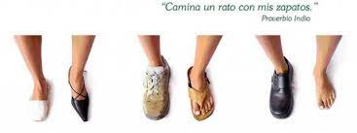
En clave de Diálogo
Es colaborativo: dos o más personas intercambian sentimientos, percepciones, entendimientos y proponen soluciones, salidas, aprendizajes.
Es empático, compasivo, se pone en los zapatos del otro.
Provoca una introspección reflexiva sobre la propia posición y la del otro-a.
Encontramos puntos en común, y ampliamos la propia perspectiva y la del otro-a.
Escuchamos para comprender, encontrar significados y puntos de conexión, consensos, disensos; acordar soluciones a problemáticas comunes y estrategias para desarrollar potencialidades.

Slide 18
Tres habilidades
base para dialogar

Slide 19
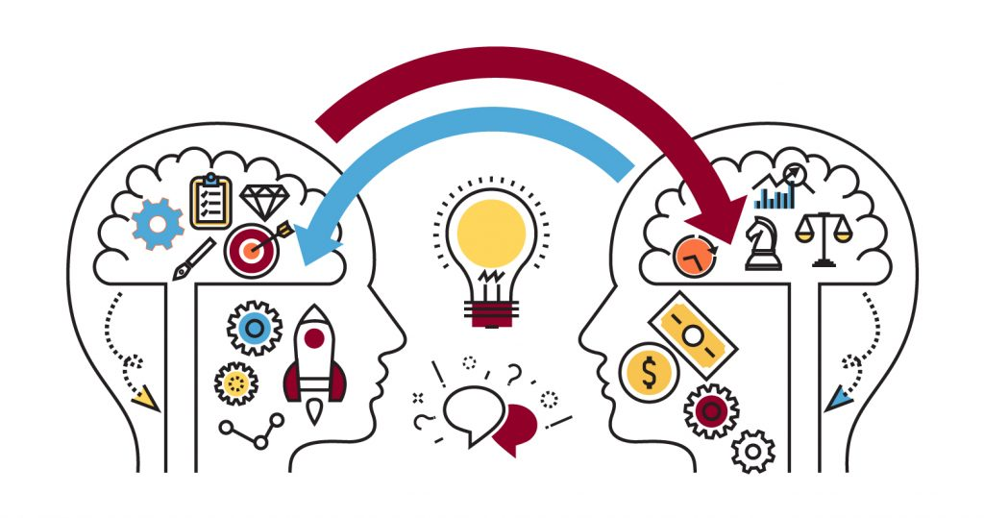
Aunque sean las mismas palabras, lo que tú dices puede significar otra cosa para mí
Tomado de: https://www.youtube.com/watch?v=P67ga9wVhL0&ab_channel=FabianRiff

Slide 20
Thomas Samuel Kuhn

Slide 21
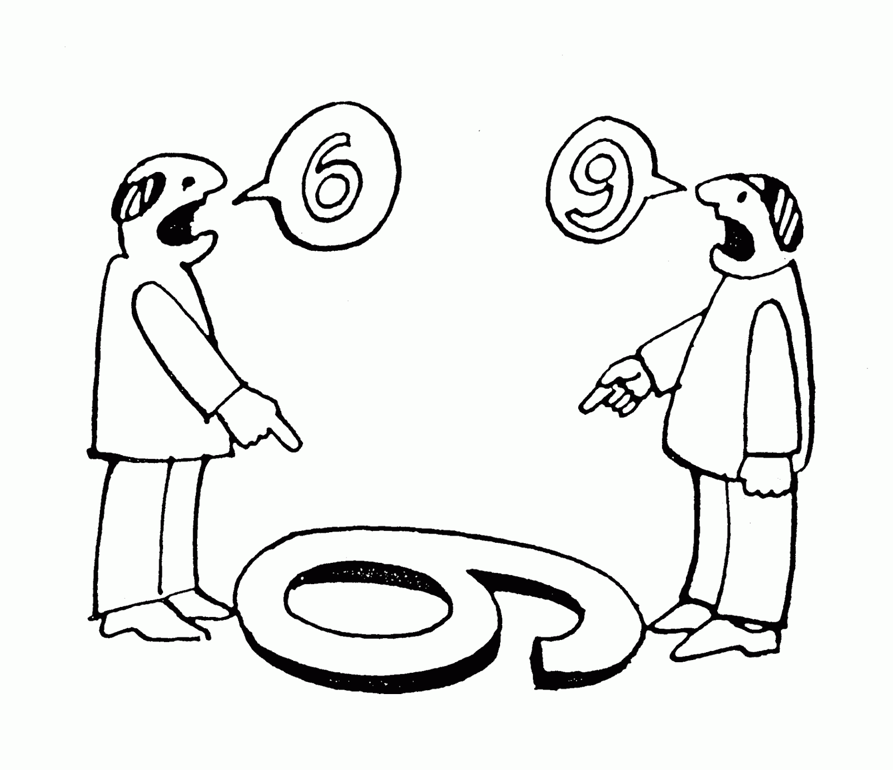

Slide 22
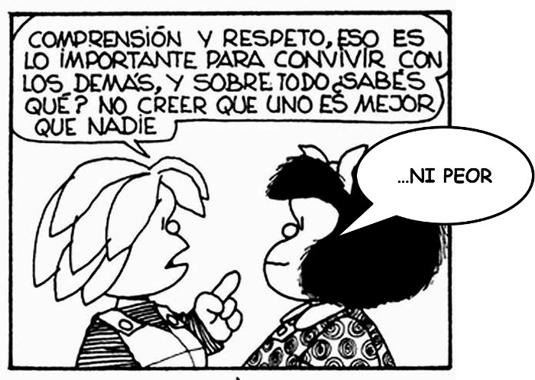
Tres principios para participar en espacios de diálogo

Slide 23
No escuchemos para responder sino para comprender

Slide 24
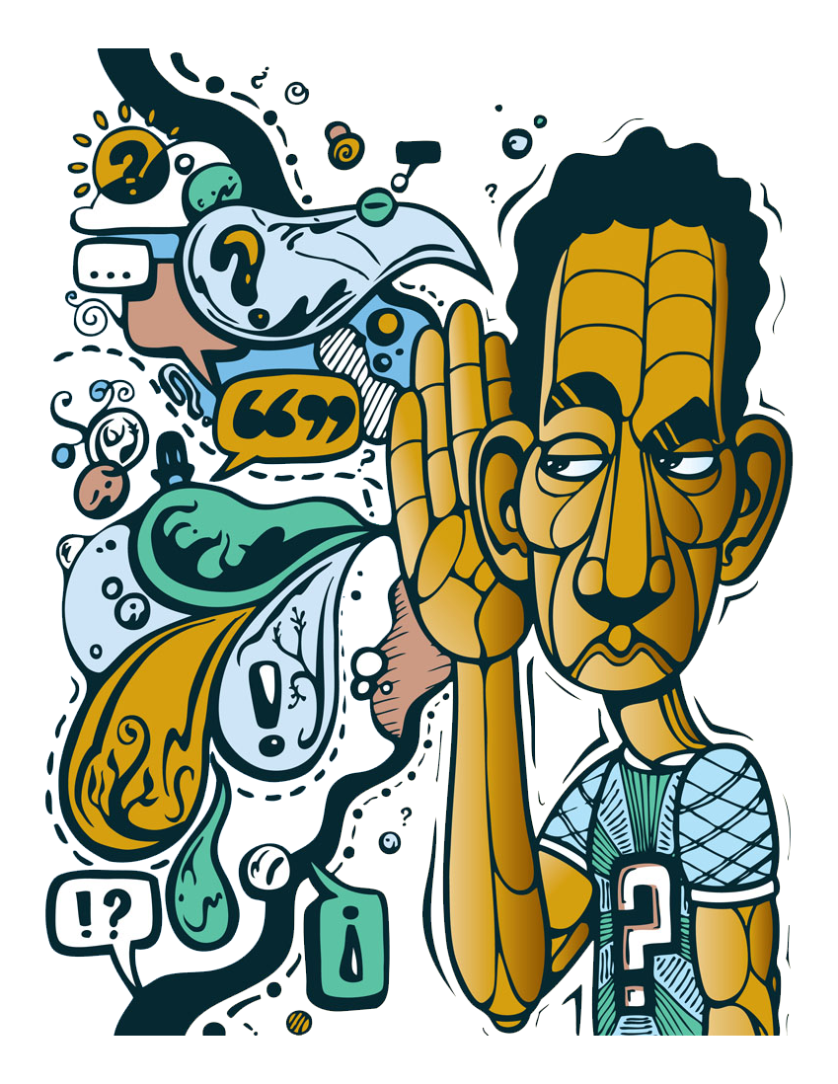
Informar no es dialogar

Slide 25
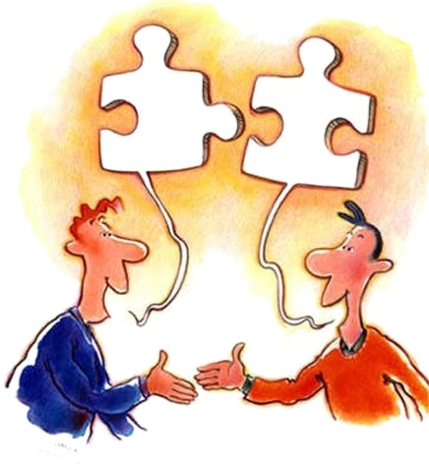
A mayor espacios de diálogo menor tensión acumulada
A menor espacios de diálogo mayor tensión acumulada

Slide 26
“El diálogo es la herramienta que permite honrar el precepto constitucional de la soberanía popular. Los servidores y colaboradores en lo público, deben garantizar que quien ejerza la máxima autoridad sea la ciudadanía, fortaleciendo su capacidad para recibir y pedir cuentas, determinar y decidir sobre sí misma… ”
Anexo técnico circular 03/2021

Slide 27
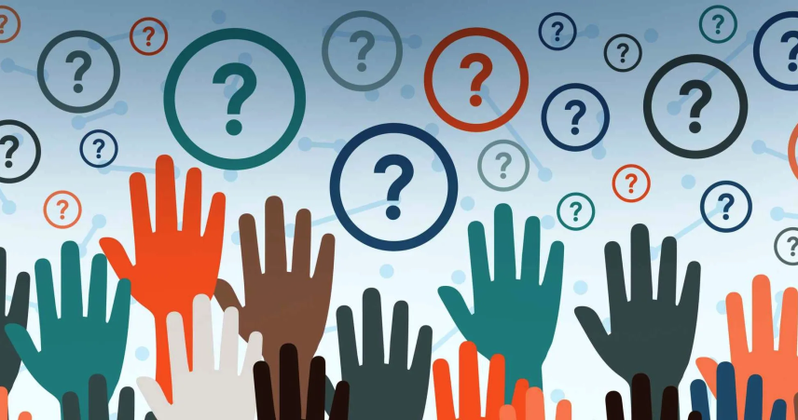
En clave de Diálogo
Ejemplos de preguntas orientadoras:
La entidad ha construido estas variables ¿Qué aspectos consideran ustedes son factores de inseguridad?
La entidad ha construido estas soluciones ¿creen que son las más pertinentes? ¿existen otras que no hemos considerado?
La entidad ha construido estos criterios de atención al ciudadano ¿existen otras que no hemos considerado?

Slide 28
Diálogo
Debe tener incidencia
No es principio, ni un fin, es un medio
Para que exista diálogo debe existir disposición a entender el pensamiento del otro y a ser capaz de intercambiar puntos de vista y opiniones para descubrir o crear algo nuevo.
Cuanto más constructivo es el diálogo, más conexión y comprensión se crea.

Slide 29
Espacio de preguntas y comentarios

Slide 30
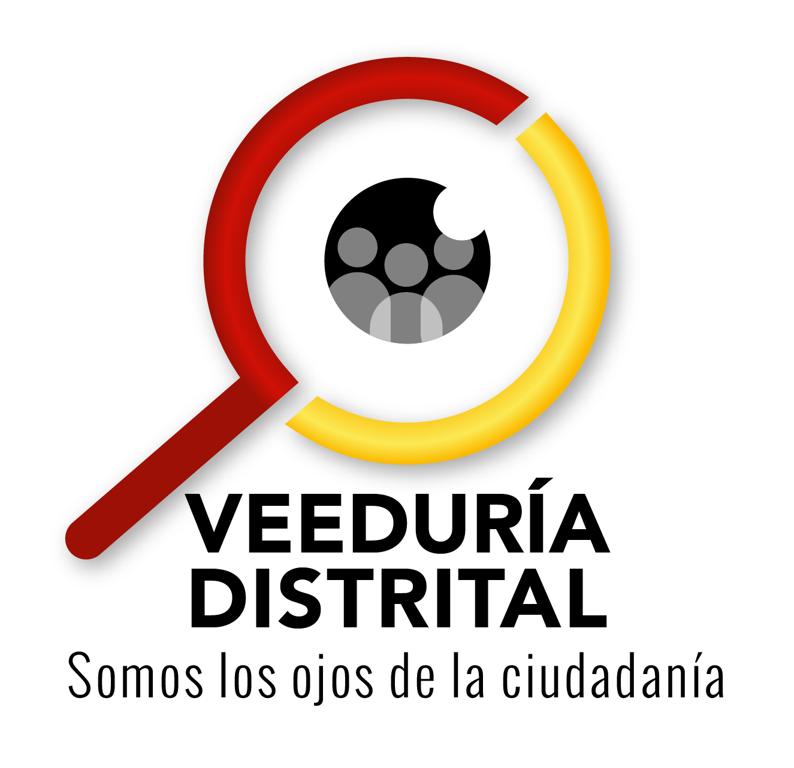
veeduriadistrital.gov.co
Edificio Tequendama Carrera 7 # 26-20 piso 34

